Slide 1
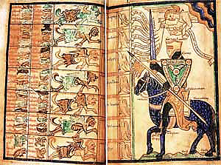
Образование,
научные открытия,
изобретения

Slide 2
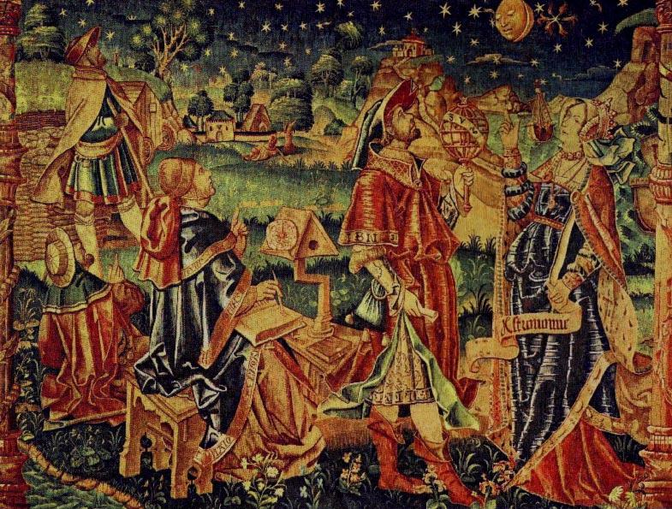
План урока:
1. Представления средневекового человека о мире.
2. Средневековые университеты.
3. Пьер Абеляр, Фома Аквинский и Роджер Бэкон.
4. Астрология и алхи­мия.
5. Развитие металлургии и появление огнестрельно­го оружия.
6. Развитие мореплавания и кораблестроения.
7. Изобретение книгопечатания.

Slide 3
Историческая эпоха – это не только государства, правители, но и простые люди с их мировоззрением и образом жизни.

Slide 4
Какая связь между на-туральным хозяйством и ограниченным круго-зором средневековых людей?
Как вы думаете, пред-ставители какого слоя населения средневе-ковой Европы часто вы­езжали за пределы своего города?
Какое значительное событие в истории Средневековья расширило представ­ление людей Западной Европы об окружа-ющем их мире?

Slide 5
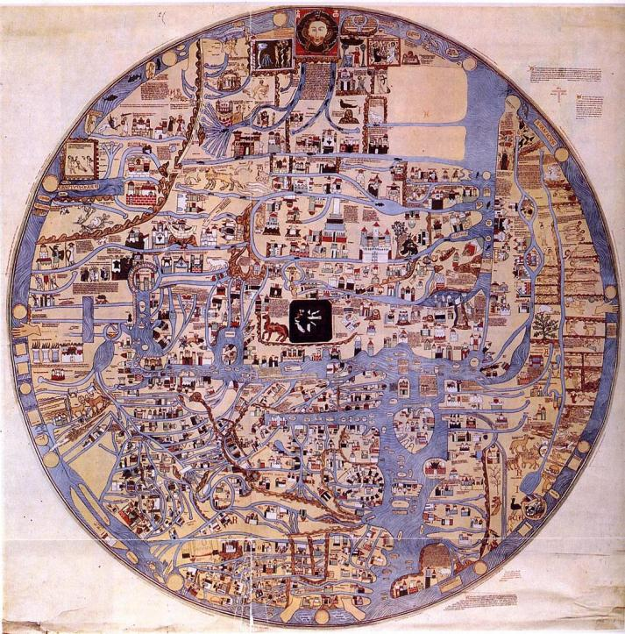
Карта мира Эбсторфа (1208 -1218 гг., Германия)
Земля представлена в виде Тела Христова: в центре находится Иерусалим, а низ, верх и оба края отмечены изображением распятого Христа.

Slide 6
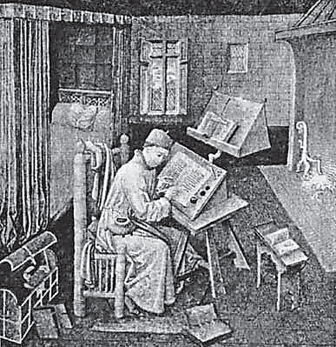
Не было еди-ной системы отсчёта време­ни.
Сутки дели-лись на день и ночь.
Средневековый час составлял пример­но три современных часа. Ночь раз-делялась на «три свечи». Корот-кие промежутки из­мерялись вре-менем, которое необходимо для прочтения какой-либо молитвы.

Slide 7
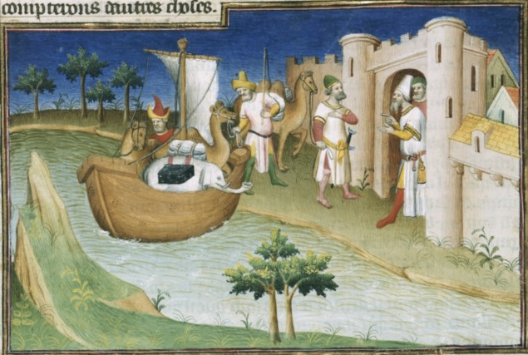
С развитием городов и торговли, деловых и диплома-тических связей, в ходе завоева­ния новых территорий люди стали чаще по­кидать родные места. Во время Крестовых походов европейцы убедились в том, как широк и разнообразен мир. У них появился интерес к жизни людей в далёких странах.

Slide 8
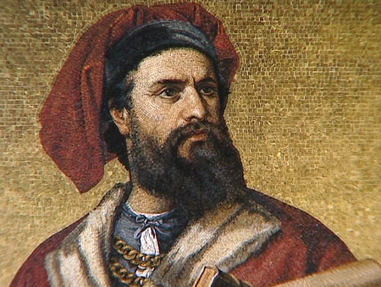
Рассказ о странах Дальнего Восто­ка в XIII веке оставил венецианский купец и путешественник Марко Поло. Около чет­верти века провёл он в странствиях, много лет жил в Китае.

Slide 9
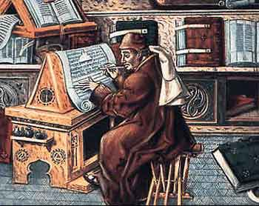
Жители Западной Европы V—X веков поч­ти забыли греческий язык и вовсе не стре­мились знать восточные языки. В XI—XII веках появилось большое коли­чество переводов на латинский язык книг греческих и арабских учёных: почти все со­чинения-Аристотеля, главные труды греков и средневековых арабов по географии, астроно-мии, математике, медицине. Центрами перевода были Испания и Сицилия.

Slide 10
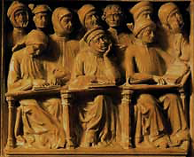
Основу средневекового общества составляли корпорации.
!
Корпора­ция — обособленная группа людей,
которые занимаются тем или иным общим
делом, живут соответствующим ему образом,
под­чиняются особым правилам и распорядку.

